Slide 1
Protestanttiset kirkot
Syntyivät 1500-luvulla reformaation seurauksena. Protestanttisia kirkkoja on kolme. Ne ovat anglikaaninen kirkko, luterilainen kirkko ja reformoidut kirkot. Kannattajia kirkoilla on yhteensä noin 235 miljoonaa. Kirkot korostavat opetuksellaan Martin Lutherin oivallusta, jonka mukaan ihmisen pelastuminen on yksinomaan jumalan työtä.

Slide 2
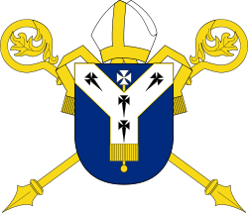
Anglikaaninen kirkko
Anglikaaninen kirkko koostuu yli 35 alueellissesta kirkosta. Suurin osa toimii Euroopan ulkopuolella. Kirkon keskus on Englannin kirkko. Tärkeä hengellinen johtaja on Canterburyn arkkipiispa. Kirkossa on piirteitä muista protestanttisista kirkoista ja myös katolisesta kirkosta. Anglikaaninen kirkko toimii siksi kirkkojen välisenä yhteistyön edistäjänä.

Slide 3
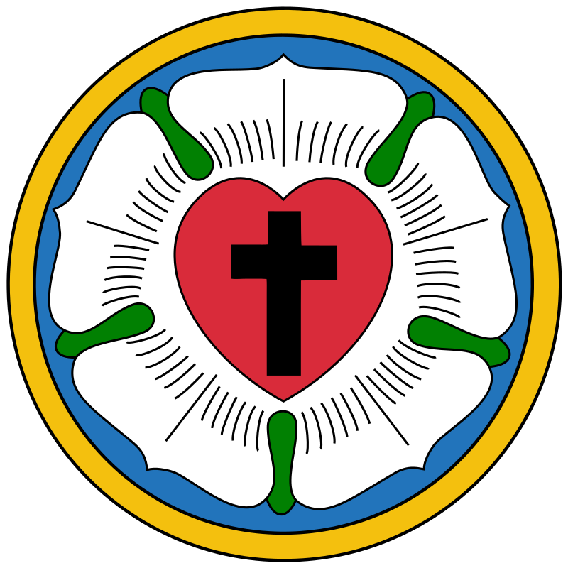
Luterilainen kirkko
Martin Lutherin kannattajia aluksi kutsuttiin evankeliksi, koska Luther painotti raamattua ja sen ilosanomaa eli evankeliumia. Tästä syystä kirkosta käytetään myös nimitystä evankelis-luterilainen kirkko. Luterilaisessa kirkossa jumalan uskotaan toimivan kahdella eri tavalla ihmisen arkielämässä. Tuosta käytetään käsitettä regimentin oppi.

Slide 4
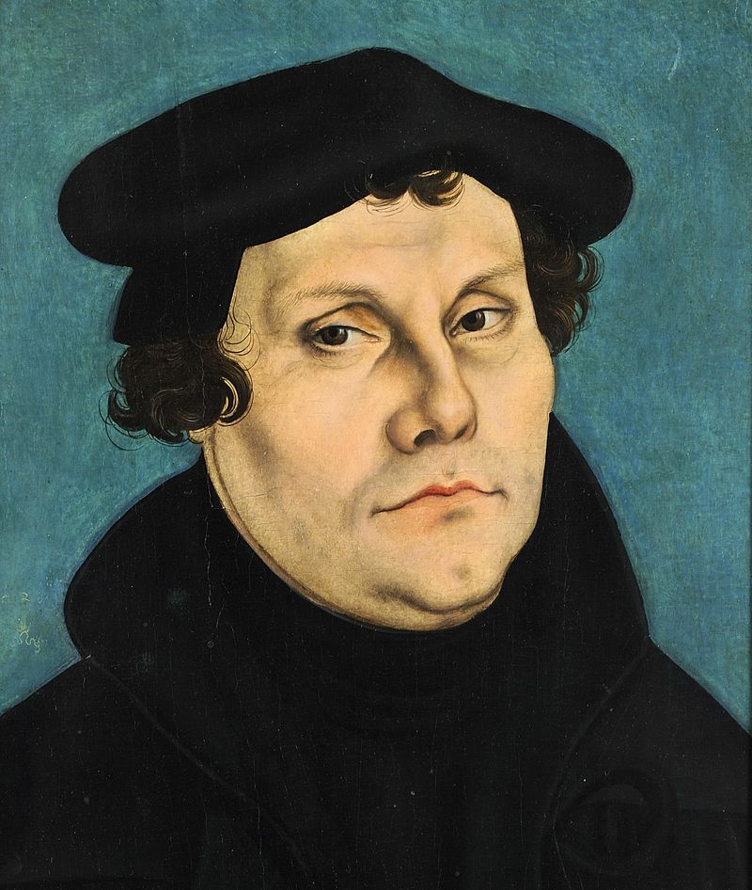
Reformoidut kirkot
Reformoidut kristityt muodostavat vähemmistökirkon monissa maissa. Heillä ei ole yhteisiä tunnustuskirjoja eikä yhteistä johtajaa. Tämän takia kirkkokunnan nimestä käytetään monikkomuotoa reformoidut kirkot. Reformoitujen kirkkojen maailmanliitto pitää yllä reformoitujen kirkkojen välistä yhteistyötä. Siihen kuuluu noin 130 jäsenkirkkoa.

Slide 5
Lähteet
https://fi.wikipedia.org/wiki/Canterburyn_arkkipiispa#/media/File:Angl-Canterbury-Arms.svg
https://fi.wikipedia.org/wiki/Luterilaisuus#/media/File:Lutherrose.svg
http://www.wikiwand.com/fi/Martti_Luther
Wikipedia.

